Slide 1
Clase 6
El modelo consensual de democracia
Suiza

Slide 2
El mandato de la mayoría
“Gobierno por el pueblo”
tiende a leerse como
“Gobierno por la mayoría del pueblo”
Interpretación mayoritaria.
Contiene elementos de exclusión: la minoría es sólo oposición, no participa en las decisiones.

Slide 3
El mandato mayoritario no es problemático en dos circunstancias generales
(1) “Las minorías de hoy serán las mayorías del mañana” (alternancia frecuente, p.ej. GB,
vs.ej. PRI)
(2) “Los intereses de la minoría razonablemente bien servidos por la mayoría” (sistema de partidos centrípeto)
No se suelen cumplir en sociedades plurales,
¿por qué?

Slide 4
La tiranía de la mayoría
En democracias plurales (¿ejemplos?) el mandato de la mayoría se suele traducir en dictadura de la mayoría y en confrontación civil en vez de democracia
Irlanda del Norte (1921-72 may=Unionistas),
País Vasco, Córcega
En estos casos es conveniente basarse en un principio alternativo, el del consenso

Slide 5
Las 8 características del modelo consensual
(1) Poder ejecutivo compartido, gran coalición
(2) Separación de poderes
(3) Bicameralismo simétrico, representación de minorías
(4) Sistema multipartidista
(5) Sistema de partidos pluridimensional
(6) Representación proporcional
(7) Federalismo
(8) Constitución escrita, veto de la minoría

Slide 6
La Confederación Suiza, nación plural
40,000 km2 (Mx 50x)
7.3M hab (Mx 13x)
- 65% alemanes - 45% católicos
- 18% franceses - 40% protestantes
- 10% italianos
Territorio montañoso

Slide 7
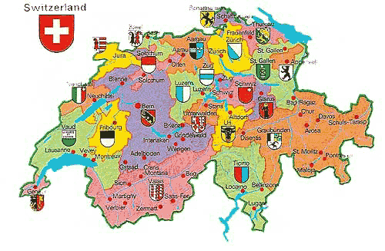
26 cantones suizos

Slide 8
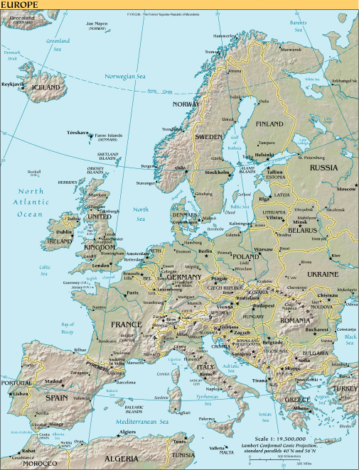
La espina montañosa de Europa

Slide 9
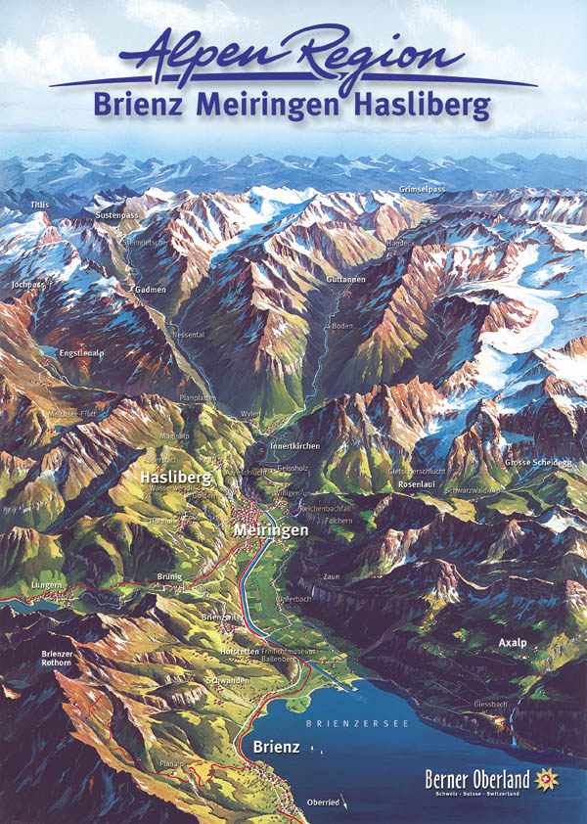
Topografía suiza
Viven cerca pero son muy distintos; Pakistán.

Slide 10
La unión hace la fuerza
S XIII-XIV: lucha de los Habsburgo por recuperar el control de poblados alemanes de los Alpes.
Alianza defensiva de cantones urbanos (Lucerna, Zurich, Berna) con rurales, nace la CH (1481).
Exito defensivo, se vuelven ofensivos (Italia.) Francia los derrota y entonces adoptan la neutralidad en 1515. ¿Por qué?
La N y el consenso, diversidad creciente.

Slide 11
La más antigua democracia europea
1798: Napoleón
1815: Restauración
1848: República, influencia EUA.
- Federalismo
- Bicameralismo
- Separación Ejecutivo y Legislativo
- Sufragio Universal (Francia, II Imperio).
Romanticismo y el pasado idealizado, Elementos de democracia directa.
El otro estereotipo de Lijphart.

Slide 12
(1) Poder ejecutivo compartido
Fórmula mágica de 1959, ejecutivo plural
25%
25%
25%
13%
2 Demócratas libres (viejos liberales)
2 Demócrata Cristianos (viejos conservadores)
2 Social Demócratas
1 Popular Suizo (agricultores)
+ equil. cantonal y linguístico
Contraste con principio mayoritario
Arreglo informal; Bélgica formal

Slide 13
(2) Separación de poderes
Consejo Federal elegido por Consejo del Pueblo
(símil parlamentario).
Pero período fijo de 4 años (símil presidencial).
Bélgica sí es parlamentario, pero la coalición en el gabinete impide dominio del gabinete como en GB

Slide 14
(3) Bicameralismo simétrico
2 principios de representación:
- unidades federales
- Poblados
¿Por qué? Malapportionment.
Ambas cámaras tienen el mismo peso, negociación.

Slide 15
(4) Multipartidismo
Ningún partido se acerca a la mayoría.
Bélgica:
DC (católicos, clase media alta)
Liberales (laicos, clase media alta)
Socialistas (laicos, trabajadores)
1 4
2 5
3 6
franceses flamencos
¿Origen del multipartidismo? Sociólogos vs. Institucionalistas

Slide 16
(5) Sistema partidista pluridimensional
Grupos distintos dan lugar a distintos partidos.
Clivajes socioeconómico, lingüístico, religioso, urbano-rural…
¿Por qué unos clivajes se partidizan y otros no? Límites de la explicación sociológica.

Slide 17
(6) RP
La otra gran explicación del pluripartidismo. Duverger, factor mecánico y factor sicológico.
Endogeneidad
Causalidad: ¿cómo desentrañamos el efecto sociológico del institucional?

Slide 18
(7) Federalismo
Consiste en darle autonomía decisoria a un subconjunto de población.
Debate clásico define subconjuntos territoriales; no es condición necesaria, bastan grupos identificables (corporativismo.)

Slide 19
(8) Constitución escrita, veto para minorías
Reglas explícitas de difícil cambio
CH: may pobl luego en may cantones (antes unanimidad)
Mx: 2/3 2/3 ½
EUA: 2/3 2/3 3/5

Slide 20
(9) Elementos de democracia directa
Referéndum
Procedimiento de democracia directa por el cual el electorado, consultado sobre una decisión gubernamental, la puede ratificar o rechazar.
Dicotómico. Consultivo u obligatorio.
Plebiscito es sinónimo, aunque se suele aplicar a la permanencia de un nombre o una persona (p.ej. 1851 en Francia, 1989 en Chile.)
Ajeno a ambos modelos de Lijphart, no discrimina (CHsí-BELno; Gbno-USAsí

Slide 21
Ilustremos el impacto de dos reglas de referendo

Slide 22
Mejor sueldo para la burocracia para reducir la corrupción
burócratas organizados en partido mayoritario (p.ej. Peronismo en las provincias)
tolerancia
ideal
$
sueldo/mes de
un funcionario
SQ
E
max
L
(80K)
(140K)
(200K)
(400K)
donde SQ es el status quo (el sueldo actual)
E es el sueldo deseado por el electorado
max es el sueldo máximo tolerable para el electorado
L es el sueldo deseado por la legislatura

Slide 23
Se convoca a un referéndum…
Se entiende que la ciudadanía interviene en la revisión salarial de la burocracia. Pero ¿cómo interviene exactamente?
¿cuáles son los detalles institucionales?
1 ¿Ciudadanía sólo da VoBo a la
propuesta de la legislatura?
2 ¿o pueden también hacer
contrapropuestas los ciudadanos?
¿Importa el detalle institucional?
Si sí, ¿cómo?

Slide 24
Formalicemos el detalle
Regla 1:
La legislatura propone un sueldo x, el electorado da VoBo.
Sin VoBo, regreso a SQ.
VoBo
x
propone
x
Elec.
~
Leg.
SQ
~
SQ

Slide 25
Formalicemos el detalle (cont.)
Regla 2:
Cualquier ciudadano puede hacer una contrapropuesta de
sueldo z que es también sometida al VoBo del electorado.
VoBo
z
propone
z
Elec.
~
Ciud.
SQ
x
VoBo
propone
x
Elec.
~
~
Leg.
SQ
~
SQ

Slide 26

El efecto de las reglas de un referéndum (2)
¿Cuál es el desenlace de la regla 1?
Legisl. Propone x=L.
Propone x (max,L].
Legisl. Propone x=max.
¿Cuál es el desenlace de la regla 2?
El detalle institucional puede costarle $60,000 por funcionario al electorado
2
1
$
SQ
E
max
L
(80K)
(140K)
(200K)
(400K)

